Slide 1

RabbitMQ
Eduardo Cabral

Slide 2

Índice
Básico
Work Queues
Publish/Subscribe
Routing
Topics
RPC

Slide 3
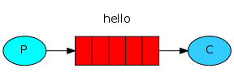
Básico
Producer envia uma mensagem para a fila.
Fila
Guarda a mensagem até uma aplicação consumi-la.
Buffer de mensagens.
O Consumer espera o recebimento das mensagens

Slide 4
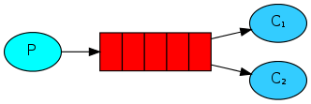
Work Queues
Os Workers (C1, C2) ficam observando a fila
Fácil de escalar
Método de distribuição de mensagens Round-robin
Confirmação de mensagem
Fair Dispatch

Slide 5
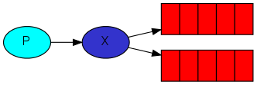
Publish/Subscribe
Producer entrega as mensagens para uma exchange do tipo fanout
A exchange faz o trabalho de entregar para todas a filas que ela conhece
A relação entre a exchange e a fila é chamada de binding

Slide 6
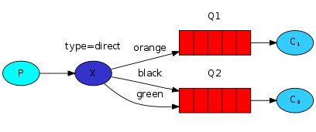
Routing
Torna possível dar subscribe em somente um subset de mensagens.
Exchange do tipo direct
Binding Key e Routing Key

Slide 7
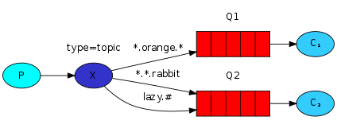
Tópicos
É mais complexo
Exchange do tipo topic
Se baseia em múltiplos critérios para entregar as mensagens
Routing Key e Binding Key compostas de múltiplas palavras

Slide 8
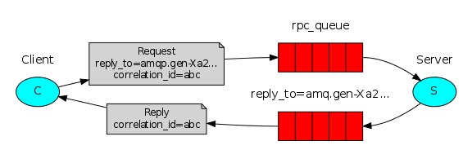
RPC
O cliente cria uma fila de callback
Reply To e Correlation Id
Fila rpc_queue
Servidor processa a solicitação
Cliente recebe o resultado e checa sua autenticidade baseado no Correlation Id

